Slide 1
Лекция 7. Структура сетевой защиты Cisco
Структура NFP
Защита плоскости управления
Защита плоскости менеджмента
Защита плоскости данных

Slide 2
Структура NFP
Структура Cisco Network Foundation Protection (NFP) предоставляет комплексное руководство по защите сетевой инфраструктуры. Это руководство закладывает основу для непрерывного предоставления услуг.
NFP логически подразделяет маршрутизаторы и коммутаторы на три функциональных области

Slide 3
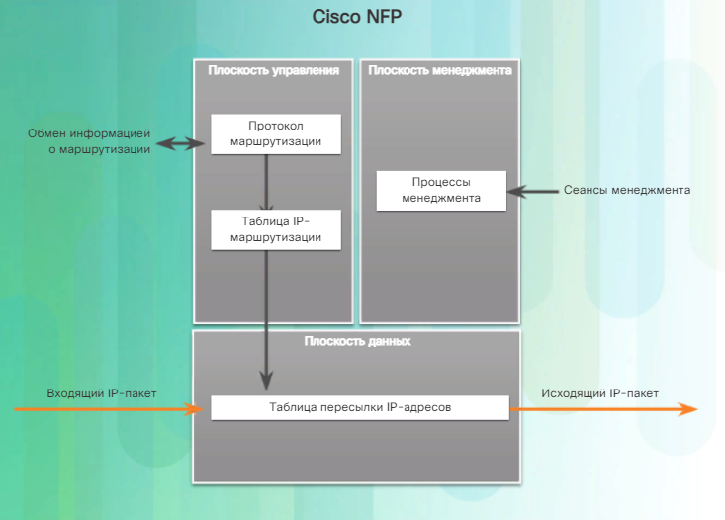
Структура защиты сетевой платформы Cisco

Slide 4
Структура NFP
Плоскость управления.
Отвечает за правильную маршрутизацию данных. Трафик плоскости управления состоит из генерируемых устройством пакетов, необходимых для операций самой сети, например обмена сообщениями ARP или объявлений маршрутизации OSPF.

Slide 5
Структура NFP
Плоскость менеджмента.
Отвечает за управление сетевыми элементами. Трафик плоскости менеджмента генерируется либо сетевыми устройствами, либо станциями сетевого управления с использованием таких процессов и протоколов, как Telnet, SSH, TFTP, FTP, NTP, AAA, SNMP, syslog, TACACS+, RADIUS и NetFlow.

Slide 6
Структура NFP
Плоскость данных (плоскость передачи данных). Отвечает за пересылку данных.
Трафик плоскости данных обычно состоит из генерируемых пользователем пакетов, пересылаемых между оконечными устройствами. Большинство трафика, проходящего через маршрутизатор или коммутатор, идет через плоскость данных.

Slide 7
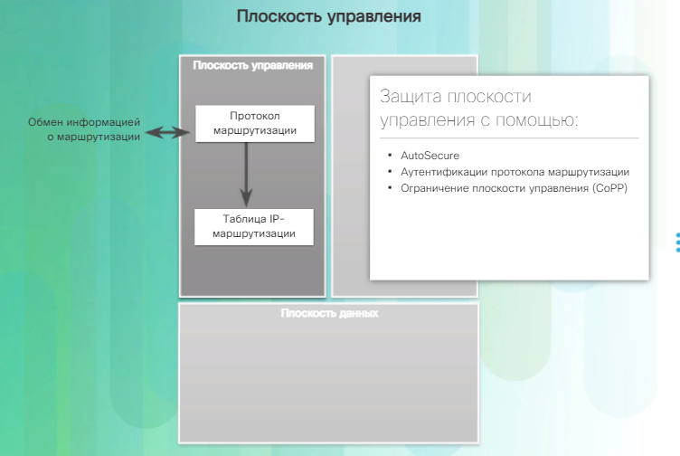
Структура NFP

Slide 8
Защита плоскости управления
Трафик плоскости управления состоит из генерируемых устройством пакетов, необходимых для работы самой сети.
Защита плоскости управления обеспечивается с использованием следующих функций

Slide 9
Аутентификация протокола маршрутизации.
Аутентификация протокола маршрутизации (или аутентификация соседей) предотвращает прием маршрутизатором вредоносных обновлений маршрутизации.
Аутентификация соседей поддерживается большинством протоколов маршрутизации.
.

Slide 10
Ограничение плоскости управления
Ограничение плоскости управления (Control Plane Policing, CoPP).
CoPP – это функция операционной системы Cisco IOS, обеспечивающая пользователям возможность контроля потока трафика, который обрабатывается процессором маршрутизации сетевого устройства.

Slide 11
Функция CoPP
Функция CoPP предназначена для предотвращения переполнения процессора маршрутизации нежелательным трафиком. Функция CoPP рассматривает плоскость управления как отдельную сущность со своими собственными портами входа (ввода) и выхода (вывода).
Для портов входа и выхода плоскости управления может быть задан набор правил.

Slide 12
AutoSecure.
AutoSecure. Функция AutoSecure может блокировать функции плоскости менеджмента и сервисы плоскости передачи данных, а также функции маршрутизатора.

Slide 13
Защита плоскости менеджмента
Трафик плоскости менеджмента генерируется либо сетевыми устройствами, либо станциями сетевого управления с использованием таких процессов и протоколов, как Telnet, SSH, TFTP и т. д.
Плоскость менеджмента представляет для хакеров большой интерес.
Поэтому модуль управления был оснащен несколькими технологиями, которые должны снизить эти риски.

Slide 14
Защита плоскости менеджмента
Информационный поток между хостами управления и управляемыми устройствами может быть за пределами диапазона (ООВ), когда информация идет по сети, в которой нет производственного трафика.
Он может быть также и внутри диапазона, когда информация идет по корпоративной производственной сети, через Интернет или по обеим этим сетям.
Защита плоскости менеджмента обеспечивается с использованием следующих функций

Slide 15
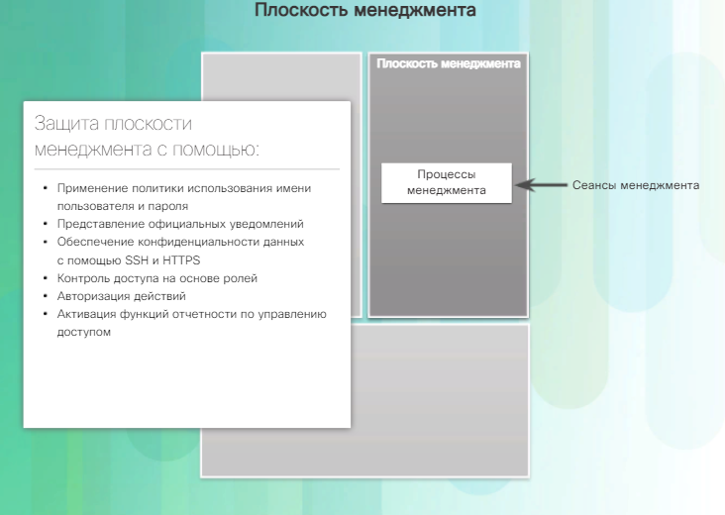
Защита плоскости менеджмента

Slide 16
Защита плоскости менеджмента
Политика использования имени пользователя и пароля.
Ограничивает доступ к устройству. Ограничивает доступные порты и контролирует способы доступа «кто» и «как».

Slide 17
Защита плоскости менеджмента
Представление официальных уведомлений. Отображает официальные уведомления.
Эти уведомления обычно создаются юристами корпорации.

Slide 18
Защита плоскости менеджмента
Обеспечение конфиденциальности данных. Защищает локально сохраняемые конфиденциальные данные от просмотра и копирования.
Использует протоколы управления с надежной аутентификацией для нейтрализации атак, целью которых является выяснение паролей и конфигураций устройств.

Slide 19
Защита плоскости менеджмента
Управление доступом на основе ролей (Role-based access control, RBAC).
Обеспечивает предоставление доступа только уполномоченным пользователям, группам и сервисам.
Сервисы RBAC и аутентификации, авторизации и учета (authentication, authorization, and accounting, AAA) обеспечивают механизмы для эффективного управления контролем доступа.

Slide 20
Защита плоскости менеджмента
RBAC ограничивает доступ пользователя на основе роли этого пользователя.
Роли создаются в соответствии с должностными обязанностями или заданиями, а также присваивают полномочия на доступ к определенным ресурсам.
Пользователям затем присваиваются роли и предоставляются полномочия, заданные для этой роли.

Slide 21
Защита плоскости менеджмента
Авторизация действий.
Ограничивает доступность действий и представлений только уполномоченными пользователями, группами или сервисами.

Slide 22
Защита плоскости менеджмента
Активация функций отчетности по управлению доступом. Фиксирует и учитывает все попытки доступа. Записывает, кто входил в устройство, что происходило и когда.

Slide 23
Защита плоскости менеджмента
В Cisco IOS, функция доступа CLI на основе ролей использует возможности RBAC для управления доступом к маршрутизатору.
Эта функция создает разные «представления», которые определяют, какие команды допускаются и какая информация о конфигурации является видимой.

Slide 24
Защита плоскости менеджмента
В целях масштабируемости, пользователи, полномочия и роли обычно создаются и ведутся на центральном сервере репозитария.
Таким образом политика контроля доступа становится доступной для множества устройств. Центральный сервер репозитария может быть сервером AAA, например Cisco Secure Access Control System (ACS), который предоставляет сети сервисы AAA с целью управления.

Slide 25
Защита плоскости данных
Трафик плоскости данных по большей части состоит из генерируемых пользователем пакетов, которые передаются маршрутизатором на плоскости данных.
Защита плоскости данных может быть внедрена с использованием списков контроля доступа (ACL), механизмов антиспуфинга и функций безопасности уровня 2.

Slide 26
Защита плоскости данных
Списки контроля доступа выполняют фильтрацию пакетов для контроля за тем, какие пакеты проходят по сети и куда этим пакетам разрешено идти.
Списки ACL используются для защиты плоскости данных разными способами.

Slide 27
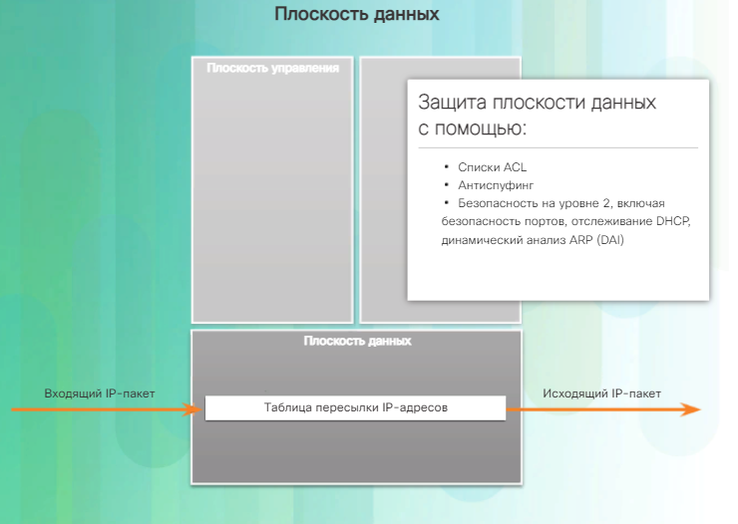
Защита плоскости данных

Slide 28
Блокировка нежелательного трафика или пользователей.
Блокировка нежелательного трафика или пользователей.
Списки ACL могут фильтровать входящие или исходящие пакеты в интерфейсе.
Они могут использоваться для контроля доступа на основе адресов источника, адресов назначения или аутентификации пользователя.

Slide 29
Уменьшение вероятности DoS-атак.
Уменьшение вероятности DoS-атак.
Списки ACL могут использоваться для указания того, может ли трафик с хостов, из сети или от пользователей поступать в сеть.
Также можно сконфигурировать функцию перехвата ТСР, чтобы предотвратить переполнение серверов запросами на подключение.

Slide 30
Устранение спуфинг-атак.
Устранение спуфинг-атак.
Списки ACL позволяют специалистам по безопасности внедрять рекомендуемые практические методики для устранения спуфинг-атак.

Slide 31
Обеспечение контроля полосы пропускания.
Обеспечение контроля полосы пропускания. Списки ACL на медленном канале могут предотвращать прохождение излишнего трафика.

Slide 32
Классификация трафика
Классификация трафика для защиты плоскостей менеджмента и управления.
Списки ACL могут применяться на vty-линиях.
Эти списки могут также использоваться как механизм антиспуфинга путем отброса трафика с недействительным адресом источника.
Это означает, что атаки должны инициироваться с действительных, достижимых IP-адресов, чтобы пакеты можно было проследить вплоть до инициатора атаки.

Slide 33
Защита плоскости данных
Такие функции, как, например, переадресация в обратном направлении по индивидуальному адресу (Unicast Reverse Path Forwarding, uRPF), могут использоваться в качестве дополнительного элемента стратегии антиспуфинга.
Коммутаторы Cisco Catalyst могут использовать интегрированные функции для обеспечения безопасности инфраструктуры уровня 2.
В коммутаторы Cisco Catalyst встроены следующие инструменты безопасности уровня 2:

Slide 34
Защита портов.
Защита портов.
Предотвращает спуфинг-атаки и flood-атаки МАС-адресов.
Анализ DHCP-трафика.
Предотвращает атаки клиента на DHCP-сервер и коммутатор.

Slide 35
Динамическое инспектирование ARP (DAI).
Динамическое инспектирование ARP (DAI). Обеспечивает дополнительную безопасность с функцией ARP за счет использования таблицы анализа DHCP-трафика для минимизации атак отравления ARP и спуфинг-атак.

Slide 36
Защита IP-адресов источника.
Защита IP-адресов источника.
Предотвращает спуфинг IP-адресов с помощью таблицы анализа DHCP-трафика.

